Slide 1

M5
Modelo para
la reintegración sostenible de la niñez migrante retornada
Una respuesta integral y sostenible para garantizar la protección y la inclusión de la niñez migrante retornada en Honduras.
© UNICEF/UNI952766/

Slide 2
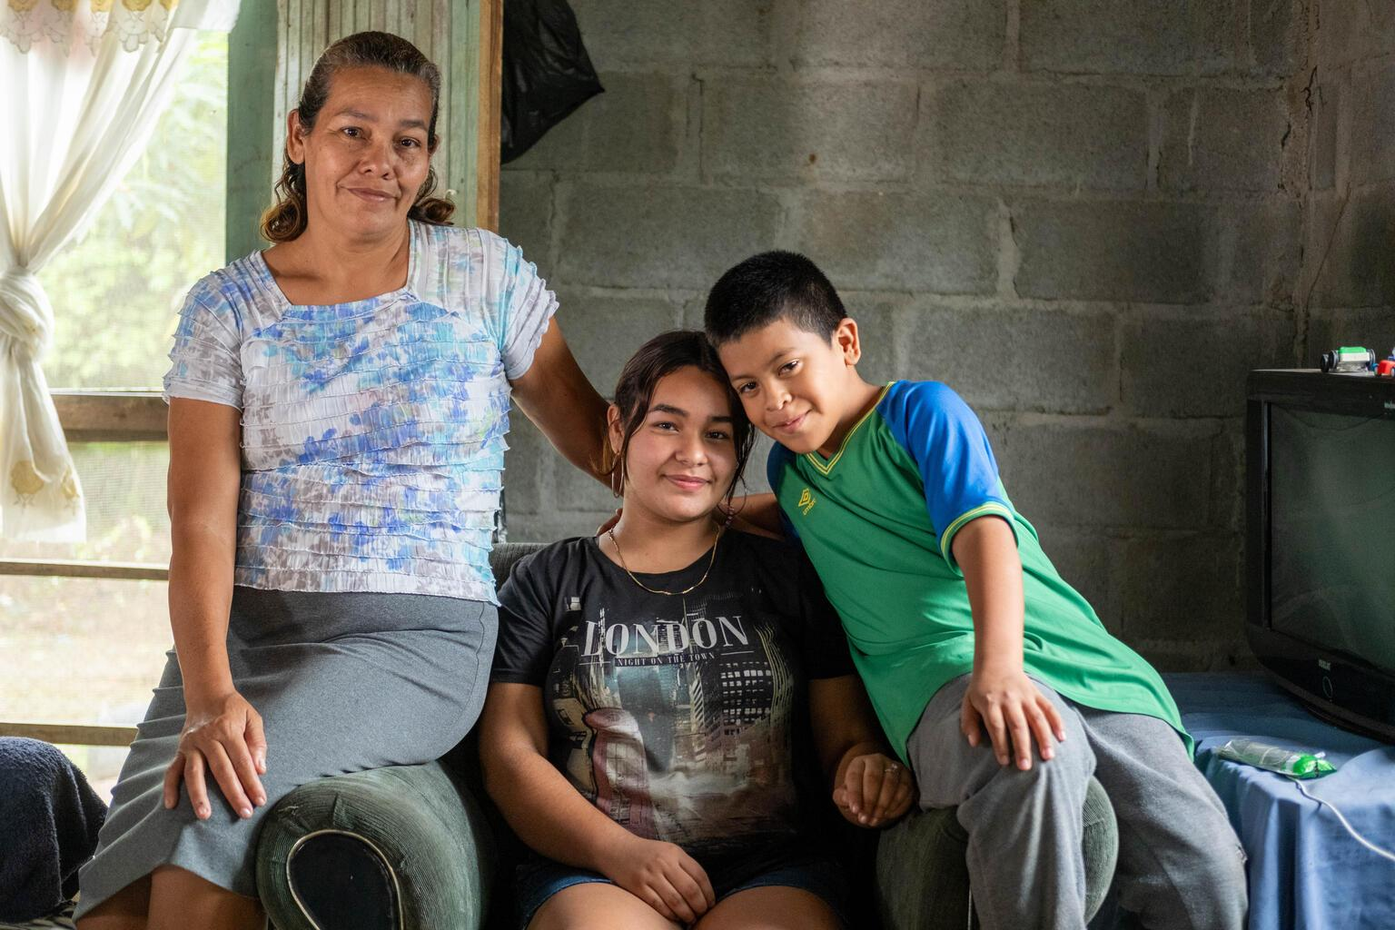

M5
Modelo para la reintegración sostenible de la niñez migrante retornada
Modelo para la reintegración sostenible de la niñez migrante retornada
¿Por qué este modelo es prioritario?
Cada año miles de niñas, niños y adolescentes hondureños son retornados al país, tras enfrentar riesgos, violencia y separación familiar durante el proceso migratorio.
La falta de rutas integrales y sostenidas de atención incrementa la vulnerabilidad y el riesgo de remigración.
El modelo ofrece una solución estructural que transforma el retorno en una oportunidad de desarrollo y restitución de derechos.
© UNICEF/UNI952906/
2

Slide 3
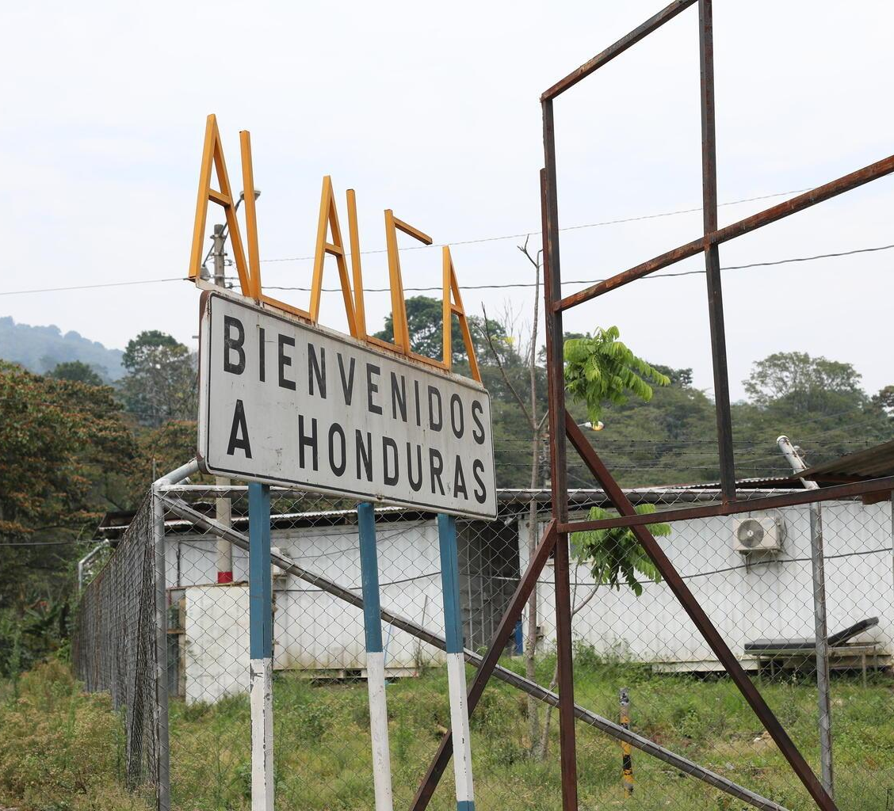



M5
Modelo para la reintegración sostenible de la niñez migrante retornada
Problema a resolver
La niñez migrante retornada enfrenta barreras para su reintegración efectiva, como:
Desarticulación institucional y ausencia de rutas unificadas.
Débil acompañamiento psicosocial y familiar.
Falta de oportunidades educativas y vocacionales.
Estigmatización y exclusión social.
Sin una respuesta coordinada y sostenible, el retorno perpetúa el ciclo de remigración y vulnerabilidad.
Población meta: Niñas, niños y adolescentes emigrantes retornados y sus familias, con énfasis en quienes enfrentan condiciones de alta vulnerabilidad o riesgo de
remigración.
© UNICEF/UNI931613/
El 89.3 % de la niñez migrante retornada no acompañada tiene entre 12 y 18 años, y casi la mitad (45.2 %) no alcanza la escolaridad mínima esperada según su edad.
El 63.4 % recorrió la ruta migratoria por cuenta propia, mientras que un 30.5 % lo hizo con traficantes de personas; el 97.7 % se dirigía hacia Estados Unidos.
Los hogares de retorno enfrentan severas carencias básicas: el 7.6% no tiene acceso a agua potable por cañería y casi la mitad (48.7 %) carece de inodoro, utilizando letrinas o fosas sépticas.
3

Slide 4

M5
Modelo para la reintegración sostenible de la niñez migrante retornada
¿Cómo se plantea conseguir los cambios necesarios?
El Modelo para la reintegración sostenible plantea que:
Si
Entonces
Las instituciones y comunidades fortalecen sus capacidades para brindar atención inmediata y acompañamiento sostenido.
Cada niña, niño y adolescente retornado accederá a servicios integrales de protección, educación y salud.
Las familias y comunidades ofrecen entornos seguros y libres de estigma.
Se reducirá la exclusión y la remigración.
Las rutas de reintegración se articulan entre niveles nacional y local.
El país contará con un sistema sostenible de protección y reintegración.
De modo que, la niñez migrante retornada podrá reconstruir su proyecto de vida y contribuir activamente al desarrollo de sus comunidades.
4

Slide 5
M5
Modelo para la reintegración sostenible de la niñez migrante retornada
Objetivos del Modelo
1
Asegurar atención humanitaria inmediata y digna para NNA migrantes retornados.
Impacto
Niñas, niños y adolescentes migrantes retornados con derechos restituidos, familias fortalecidas y trayectorias educativas reestablecidas.
El modelo genera municipios con sistemas locales de reintegración funcionales, articulados al SIGADENAH, y una reducción progresiva del riesgo de remigración infantil
2
Garantizar su reintegración familiar, educativa y comunitaria.
3
Fortalecer capacidades institucionales y locales para la gestión sostenible de casos.
4
Reducir los riesgos de remigración, exclusión y violencia.
5

Slide 6
M5
Modelo para la reintegración sostenible de la niñez migrante retornada
¿Cómo se organiza el Modelo?
El Modelo se organiza en dos componentes*:
Respuesta humanitaria inmediata:
asegura una atención integral al momento del retorno. Incluye recepción digna en el CAMR Belén, registro y perfilamiento en el SIAMIR, atención médica, psicosocial y nutricional, y reunificación familiar con seguimiento inicial.
Gestión de casos para la reintegración sostenible:
acompaña a cada niña, niño y adolescente durante su proceso de reintegración familiar, educativa y comunitaria.
* Un componente es un bloque funcional del Modelo que agrupa estrategias y actividades coherentes para lograr resultados específicos.
6

Slide 7
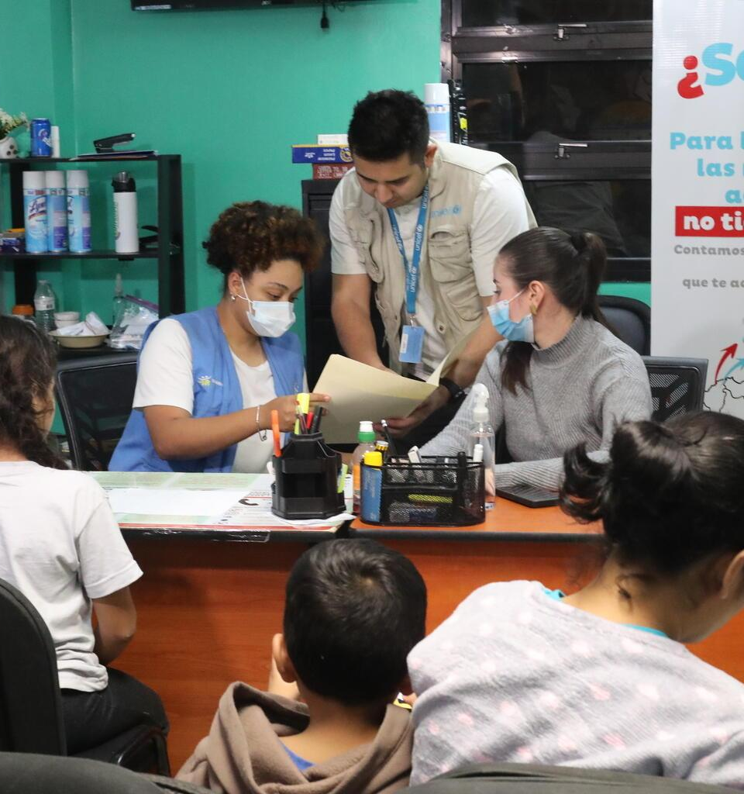
M5
Modelo para la reintegración sostenible de la niñez migrante retornada
C1. Respuesta humanitaria inmediata (Centro Belén)
El Componente 1 garantiza la atención humanitaria inmediata y coordinada a NNA migrantes retornados (acompañados o no) y a sus familias desde su llegada al país, principalmente en el CAMR Belén bajo liderazgo de SENAF.
Cumple una doble función esencial: a) perfilamiento integral y registro en Sistema de Información de la Atención al Migrante Retronado (SIAMIR) para asegurar trazabilidad y continuidad del caso; y b) provisión de servicios humanitarios inmediatos (salud, nutrición, apoyo psicosocial, alimentación, agua y saneamiento, kits de higiene, medidas de protección). Esta fase estabiliza a NNA y familias y activa la derivación hacia la gestión de casos del Componente 2.
C1
© UNICEF/UNI931529/
7

Slide 8
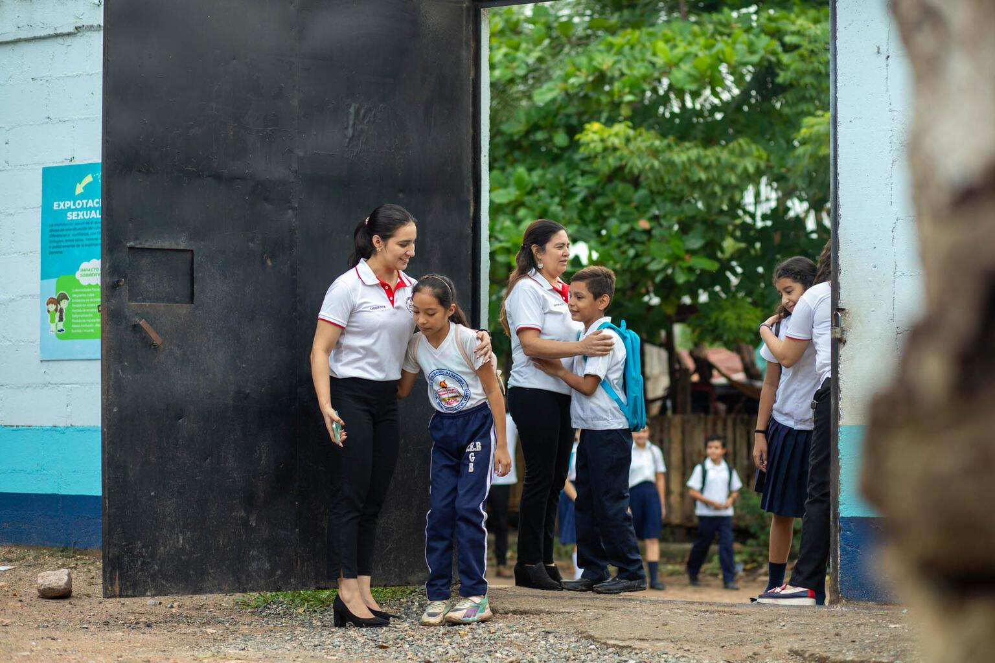
M5
Modelo para la reintegración sostenible de la niñez migrante retornada
C2. Gestión de casos para la reintegración sostenible
Este Componente asegura que NNA y familias accedan de manera efectiva y sostenida a educación, salud, nutrición, protección social, apoyo psicosocial y servicios de agua, saneamiento e higiene, mediante gestión individualizada de casos y Planes Familiares de Reintegración con metas y responsables.
C2
© UNICEF/UNI952858/
8

Slide 9
M5
Modelo para la reintegración sostenible de la niñez migrante retornada
Estrategias asociadas al C2*
C2.1
C2.2
C2.2
Gestión de casos a nivel municipal (UMAM**):
Gestión de casos en protección especializada (SENAF***):
recepción y evaluación integral; Plan Familiar de Reintegración; monitoreo y cierre con registro en SIAMIR.
identificación de alta vulnerabilidad; activación de medidas de protección; seguimiento intensivo y post cierre coordinado.
* Una estrategia es el enfoque metodológico y operativo dentro de un componente, que orienta la implementación de las actividades necesarias para alcanzar los resultados esperados.
** UMAM: Unidad Municipal de Atención al Migrante.
*** SENAF: Secretaría de Niñez, Adolescencia y Familia.
9

Slide 10

M5
Modelo para la reintegración sostenible de la niñez migrante retornada
Indicadores de resultado a los que aporta el Modelo
Porcentaje de NNA retornados con plan de reintegración activo.
Porcentaje de NNA reincorporados al sistema educativo.
Porcentaje de familias que completan proceso de acompañamiento psicosocial.
Porcentaje de municipios con mecanismos de gestión de casos operativos.
Porcentaje reducción del porcentaje de NNA con intención de remigrar.
10

Slide 11
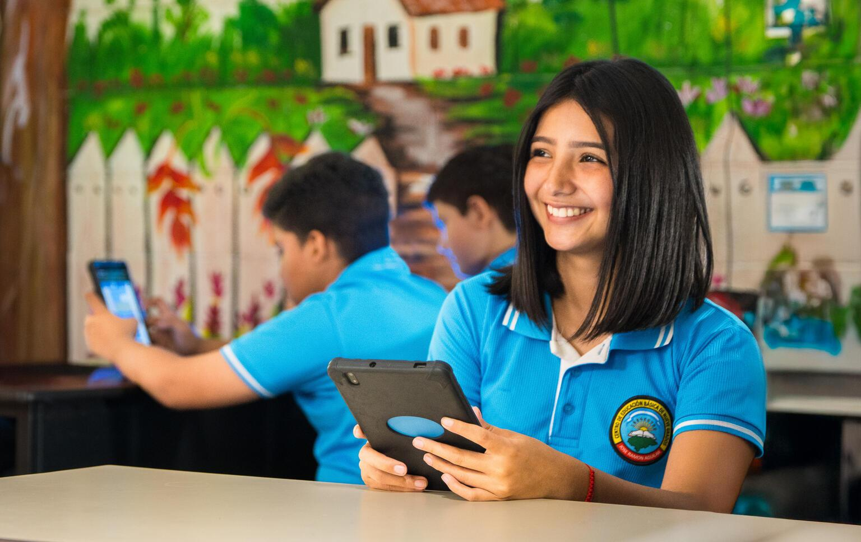





M5
Modelo para la reintegración sostenible de la niñez migrante retornada
¿Qué oportunidades ofrece este Modelo?
Transforma la atención humanitaria en desarrollo sostenible.
Fortalece capacidades institucionales y comunitarias.
Asegura inclusión educativa y bienestar familiar.
Previene la remigración y la exclusión social.
Promueve una ruta nacional de protección e integración.
© UNICEF/UNI933696/
11

Slide 12
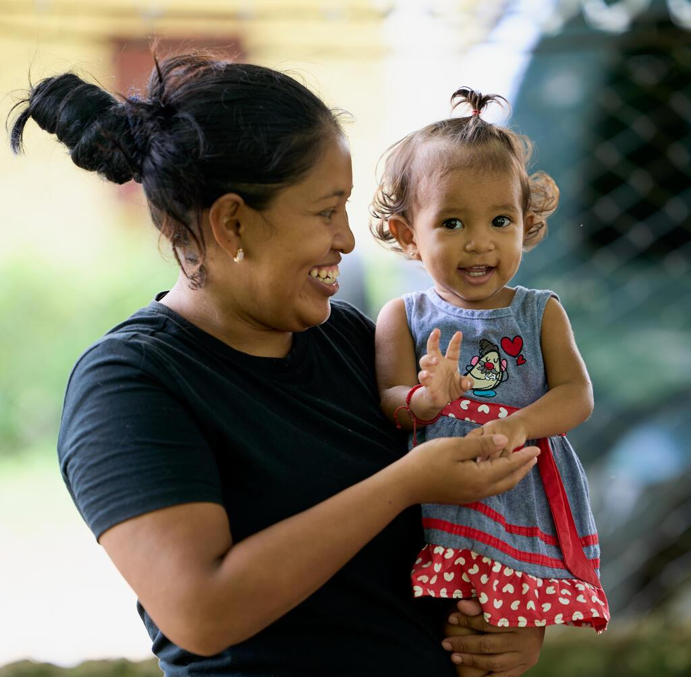

M5
Modelo para la reintegración sostenible de la niñez migrante retornada
Costos del Modelo
Costos de implementación
El costo de implementación del Modelo equivale a HNL 7,890 (USD 301) por niña, niño o adolescente beneficiario durante un ciclo de seis meses.
Experiencia de base en 5 municipios de Cortés y Yoro, con una cobertura de 394 casos gestionados directamente y más de 6,000 beneficiarios indirectos a través de acciones educativas, de salud y apoyo psicosocial.
*No se trata de un costo universalmente aplicable, sino una referencia para planificación financiera y análisis de viabilidad. La experiencia integró a equipos de la SENAF, los Centros de Atención al Migrante Retornado (CAMR Belén) y las Unidades Municipales de Atención al Migrante (UMAM), asegurando la continuidad entre atención humanitaria y reintegración sostenible.
©UNICEF/UNI952770
Escenario potencial de Escalamiento: proyectando este costo unitario a una intervención en los municipios
de Comayagua, Catacamas, Juticalpa, Distrito Central, La Ceiba, Tocoa y Trujillo, cuya media anual de niñez migrante retornada asciende a 2,000 casos, el costo total anual de implementación alcanzaría HNL 31.6 millones (USD 1.2 millones) por año.
* Esta estimación permite dimensionar los recursos necesarios para garantizar la atención integral y la reintegración sostenible de la niñez migrante retornada en los principales municipios de recepción del país, consolidando la articulación entre la respuesta humanitaria, la protección social y los mecanismos locales de atención al migrante.
12

Slide 13

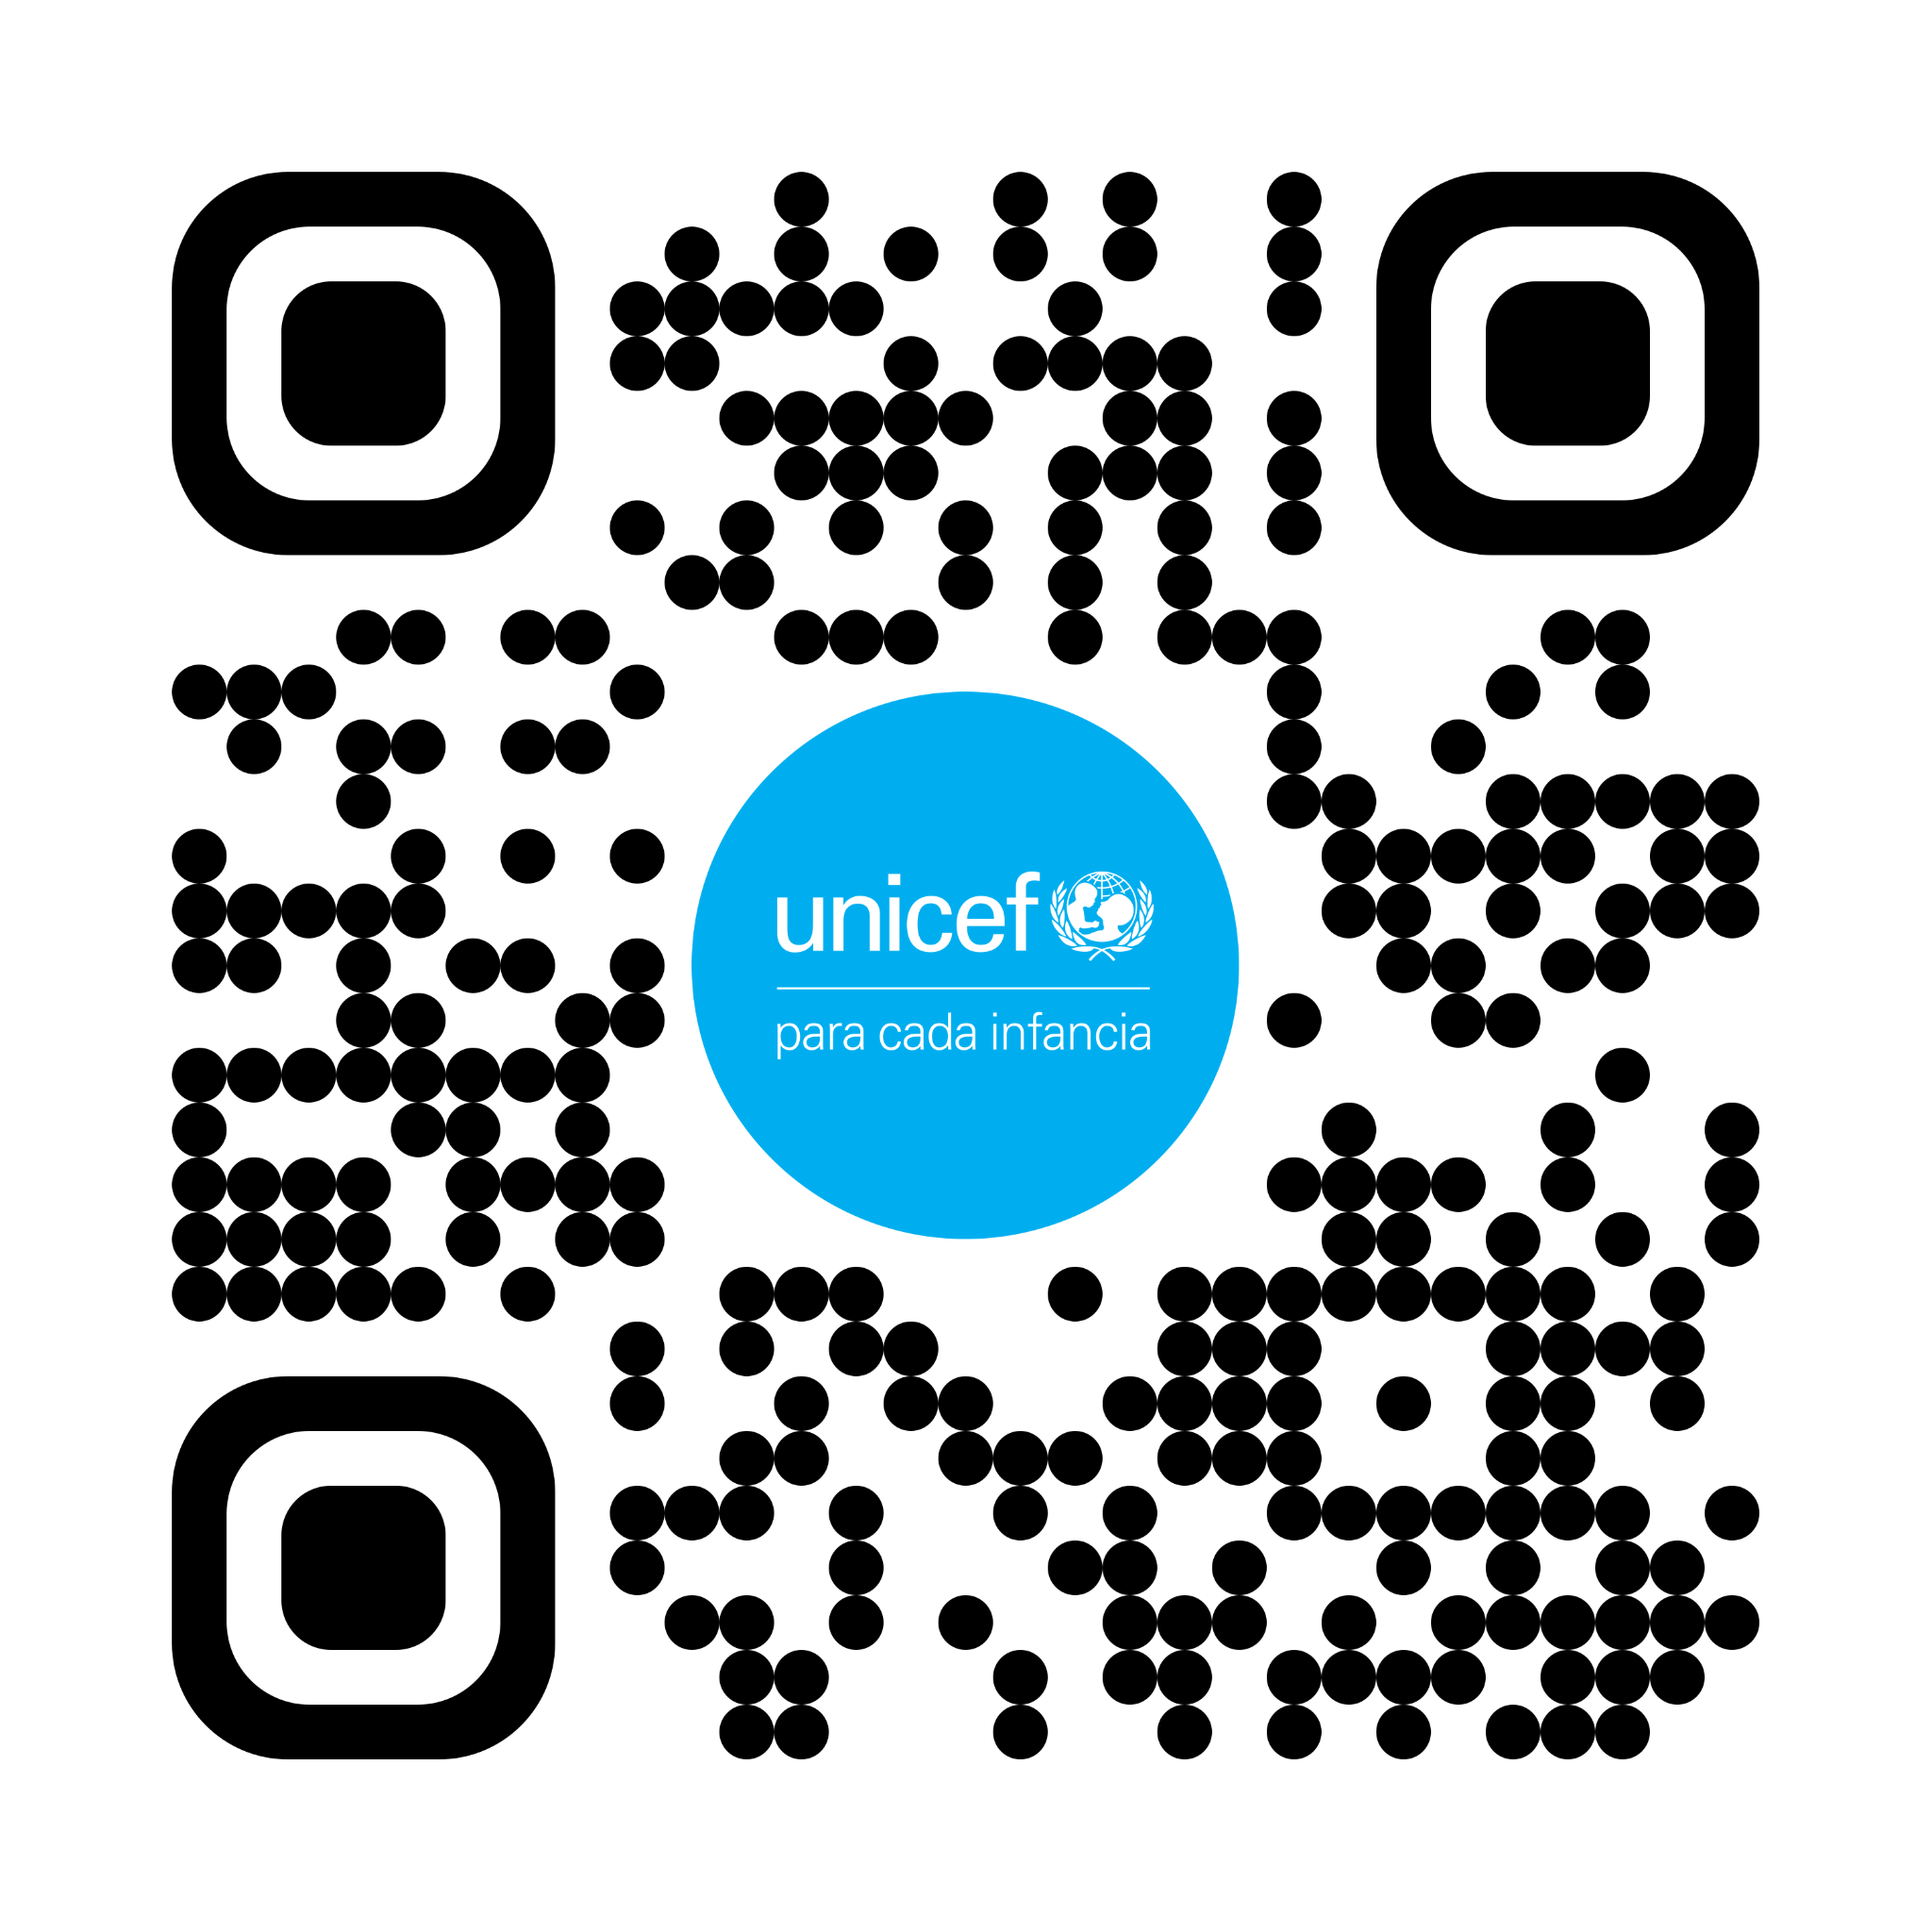
M5
Modelo para la reintegración sostenible de la niñez migrante retornada
¿Por qué invertir en la Primera Infancia?
La documentación técnica del Modelo, está organizada según las etapas de su desarrollo (diseño, implementación, Monitoreo y Evaluación, Escalamiento)
en el siguiente enlace.
Escanee el QR
para acceder al diseño del modelo.
O haz clic aquí
13
© UNICEF/UNI952766/
© UNICEF/UNI931601/

